Slide 1
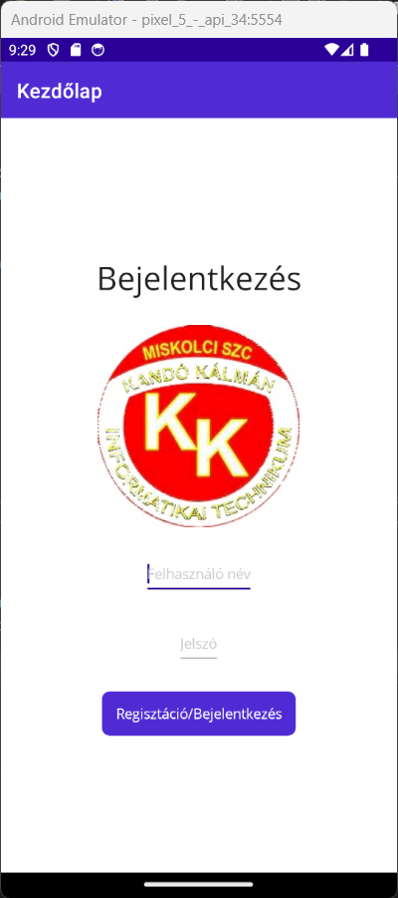
Ebbe a mezőbe szükséges beírni a felhasználónevet, amivel regisztrálni kíván, vagy már regisztrált.
Ide szükséges a felhasználó jelszavát megadni, ha még nincs ilyen felhasználónév, akkor ez lesz a regisztálandó felhasználó jelszava.
Erre a gombra kattintva már be is jelentkezhet, vagy regisztrálhat új felhasználót. Sikeres bejelentkezés/regisztráció esetén az alkalmazás átirányítja Önt a listakezelő oldalra.

Slide 2
